Slide 1
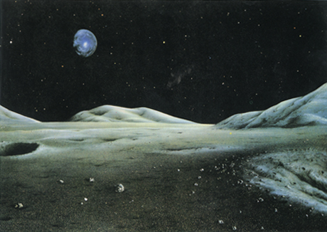
飞向月球

Slide 2
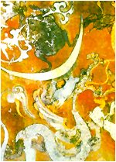
嫦 娥 奔 月
这个美丽的传说反映了古代人对月球构造的一种非常朦胧的认识，也可以说是人类最早的登月向往。
马王堆汉代古墓中出土的帛画

Slide 3
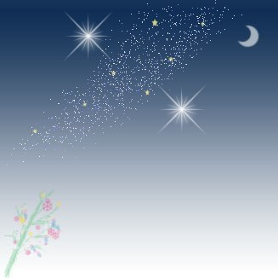
学习目标
1.学会本课生字，理解生字组成的词语。
2.能正确、流利、有感情地朗读课文。
3.理解课文内容，了解宇航员飞向月球的经过，懂得现代宇航事业的发展情况，激发学生热爱科学，探索宇宙奥秘的兴趣。

Slide 4
字词认知
姆 赴
膏 着
嶙峋
（mǔ）
（保姆）
（fù）
（赶赴）
（gāo）
（石膏）
（zhuó）
（着陆）
（lín）
（xún）
（嶙峋）

Slide 5
字词认知
径素络缘悬
呈芒棕登耸析

Slide 6
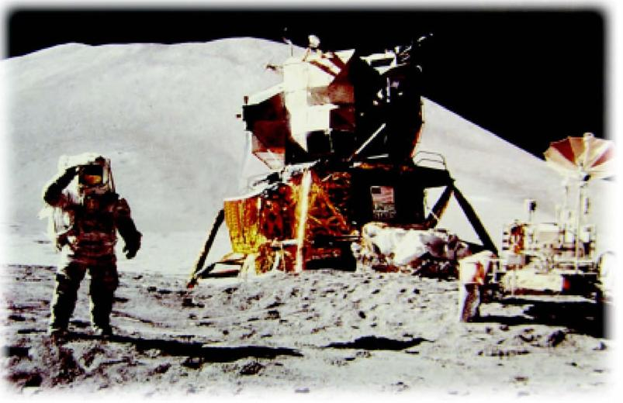
飞向月球

Slide 7
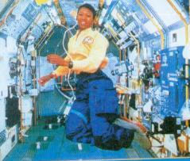

失重
宇航员们感到自己的身体轻飘飘的，无法在座舱里站稳，稍一抬脚，就会跳起三四米高。

Slide 8
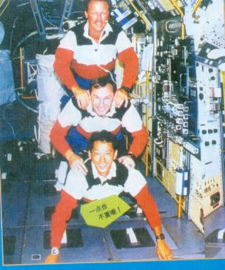
工作
他们在坐舱里飘来飘去，仔细地检查一个个仪器，还不时地和地面指挥中心联络着……

Slide 9

特制的“饭”
吃的时候，先要把食品放进塑料袋里，再灌进水，把食品捏成糊，然后像挤牙膏似的在挤进嘴里。

Slide 10
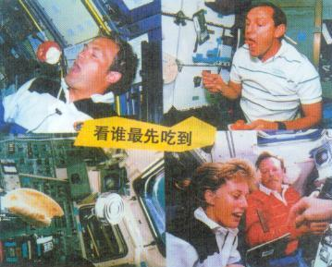
吃顿饭可真不容易
如果宇航员们要吃花生米一类的硬颗粒状食物时，可以让它们漂浮到空中（因为太空中没有吸引力），然后像鱼儿觅食一样在空中捕捉。

Slide 11
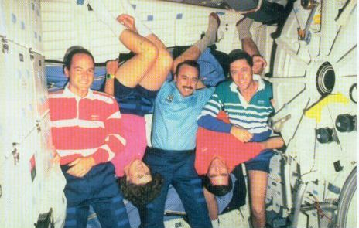
睡觉的方式
因为失重的缘故，座舱里没有上下左右和正反之分，所以，他们可以飘在空中睡，也可以头朝下、脚朝上悬着睡。

Slide 12

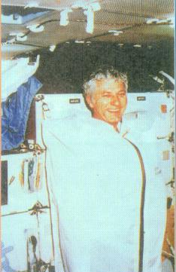
一般而言宇航员都是睡在睡袋里，睡袋的顶端系在一个固定位置，这样顶端固定，睡起来就安稳了。

Slide 13
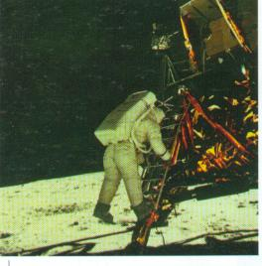
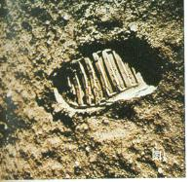
人类终于登上了千百年来心驰神往的月球!

Slide 14
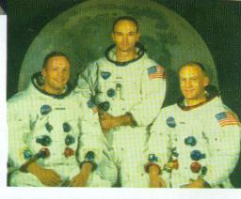
这就是三位登月的英雄
中间者是第一个登上月球的太空英雄：阿姆斯特朗；右边是奥尔德林；左边是科林斯。

Slide 15
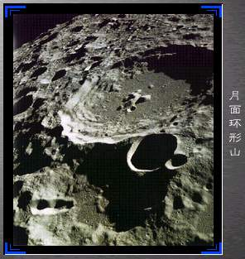
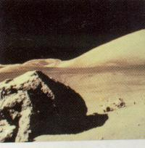
山脉与巨石
月球上没有宫殿，也没有嫦娥和玉兔，只能看到在广袤的荒原上高山耸立，巨石嶙峋。

Slide 16
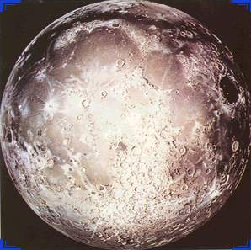

奇异的景色
随着太阳光线角度的变化，月球的表面呈现出各种奇异的色彩，有时是棕色的，有时是黄色的。

Slide 17
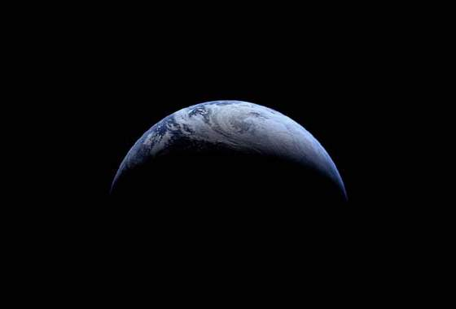


人类探索月球
的历程

Slide 18
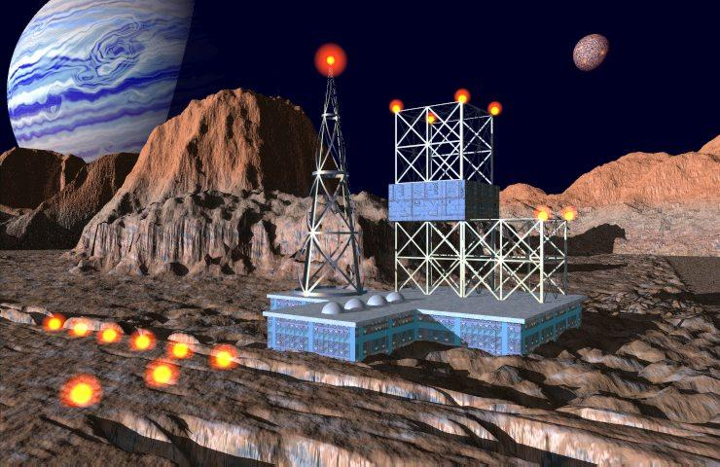

1.公元前1400年，
中国出现过日食、
月食的记载。

Slide 19
2.1609年，意
大利的伽利略用望远
镜观测月球，并绘制
第一幅月面图。

Slide 20
3.1883年，俄
国齐奥尔科夫斯基提
出使用火箭发射宇宙
飞船的设想。

Slide 21
4.1919年，美
国戈达德预言火箭
能克服地球引力到
达月球，开创了航
天飞行的时代。

Slide 22
5.1958年，前
苏联发射的“月球3号”
探测器绕过月球，第
一次拍摄到月背照片。

Slide 23

6.1969年, 美国
的阿姆斯特朗等乘
“阿波罗11号”宇宙飞
船于7月21日成功登
上月球表面。

Slide 24
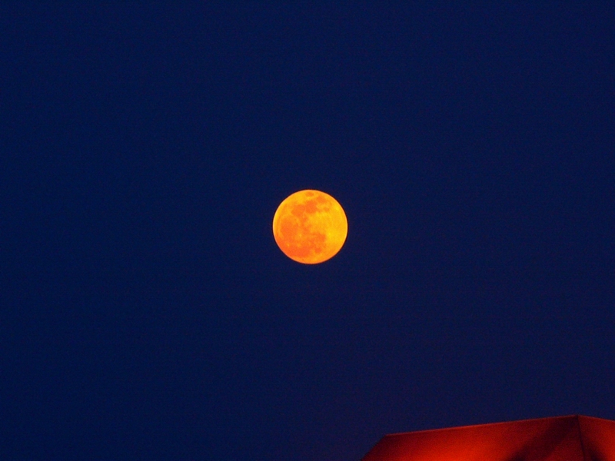
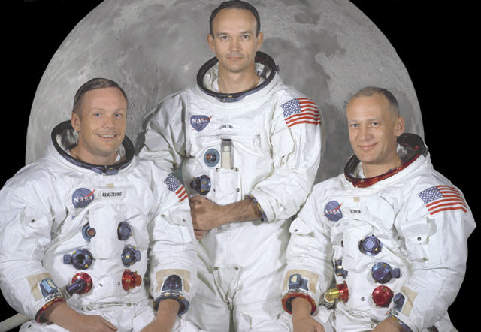
登月的全过程可以分为四个阶段：
升空前的准备
飞向月球
登月成功
返回地球
阿姆斯特朗、科林斯、奥尔德林

Slide 25
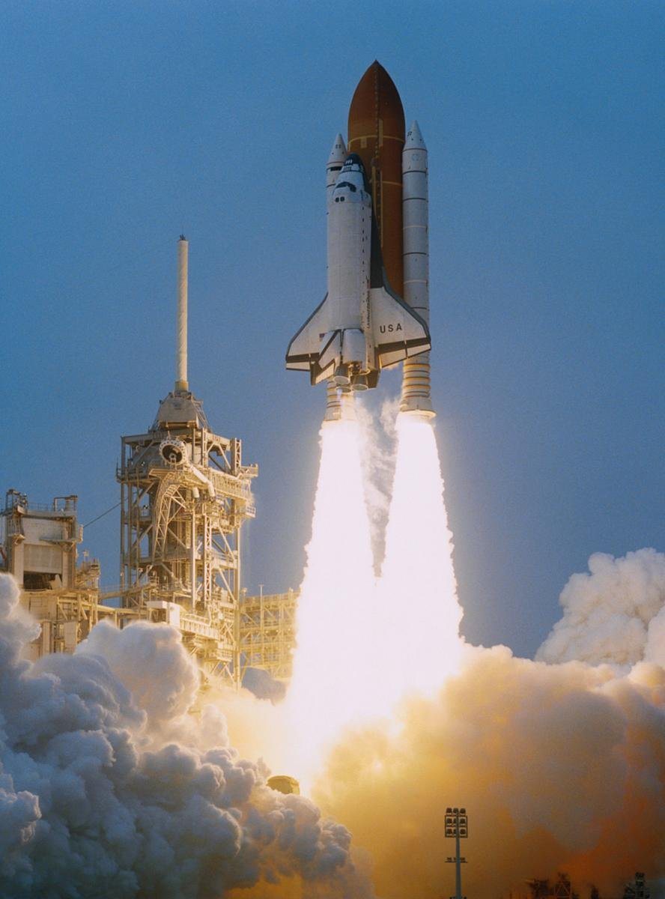
土星5号
时间：
1969年7 月 16日
之最：
人类最远的一次旅行

Slide 26
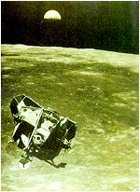
“阿波罗”宇宙飞船的“鹰”号登月舱正
向月球表面缓缓降落。天空中悬挂的是地球。

Slide 27
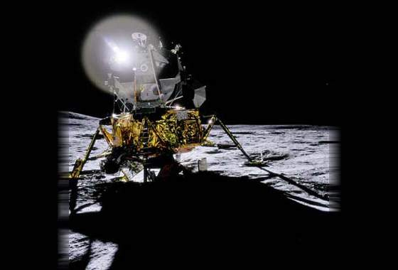
7月21日凌晨5点17分40秒，登月舱平稳地降落在月球上。

Slide 28
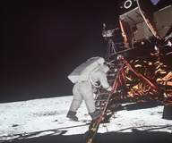
阿姆斯特朗走下登月舱

Slide 29
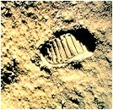
这是人类伟大的一步
精确时间是1969年7月21日11点56分20秒。

Slide 30
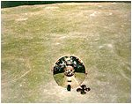
登月舱与飞船对接。

Slide 31
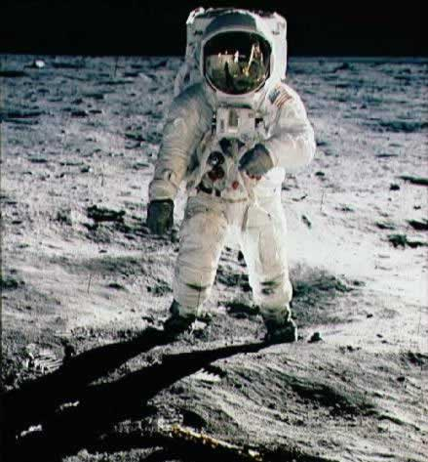
宇航员在月球行走。

Slide 32
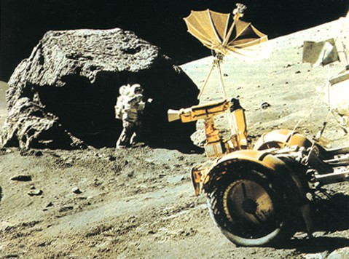
宇航员在月球行走。

Slide 33
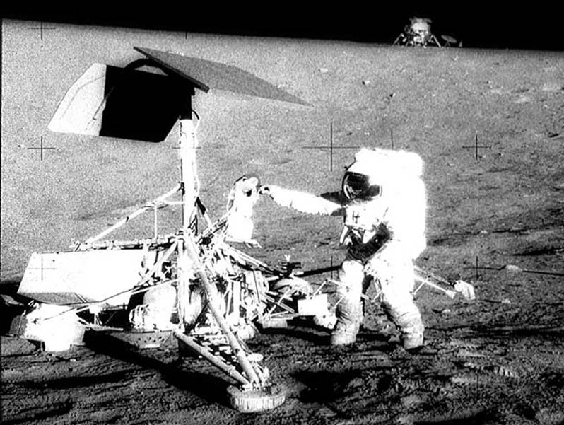
安装太阳风测定仪。

Slide 34
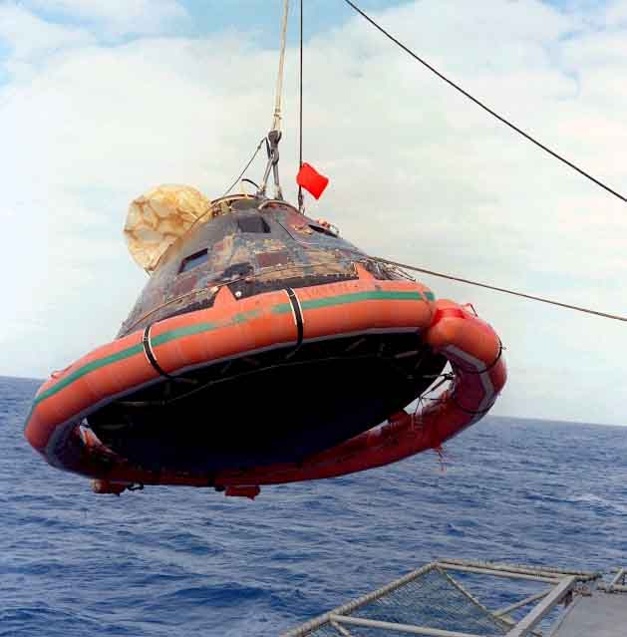
“阿波罗11号”飞船溅落在预定的海域，被等候在那边的海军救起。

